Slide 1
Uso del Template
Power Point
Guía Práctica

Slide 2
Lineamientos
Generales
Para recordar siempre.

Slide 3
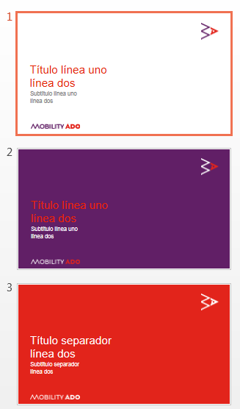
Diapositiva portada
Principal / Separador
Portada Principal
Portadas Separador
Sirven separar temas a lo largo de la presentación.
El primer tema a separar es morado y el segundo es rojo y así sucesivamente.

Slide 4
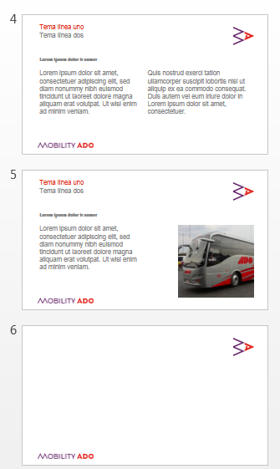
Diapositiva contenido
Sólo texto / con imagen
/ estilo libre
Sólo texto.
Con imagen.
El primer tema a separar es morado y el segundo es rojo y así sucesivamente.

Slide 5

Diapositiva Cierre / Despedida
Fin de la presentación
Tener una diapositiva de despedida dando las gracias habla bien de nuestra empresa.
Usaremos el mismo diseño de despedida en toda la organización.

Slide 6
Tema línea uno
Tema línea dos
Encabezado Contenido.
Contenido de la presentación.

Slide 7
Diapositiva logo a la izquierda
Presentación de información estructurada

Slide 8
Diapositiva logo reducido
Presentación de contenido extenso

Slide 9
Gracias

